Slide 1
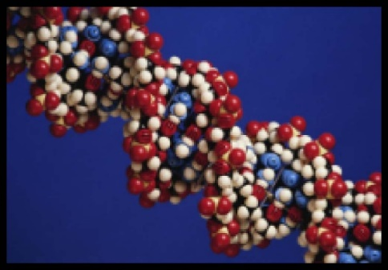
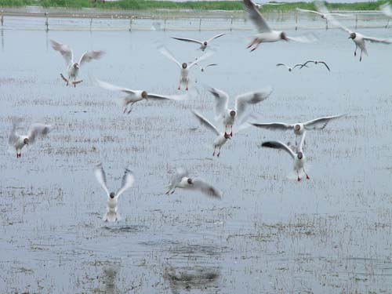
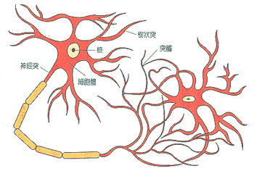
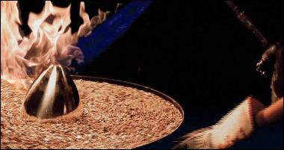
智能算法
智能算法
向大自然学习
遗传算法(GA)
物竞天择，设计染色体编码，根据适应值函数进行染色体选择、交叉和变异操作，优化求解
粒子群算法（PSO）
模拟鸟集群飞行觅食的行为，鸟之间通过集体的协作使群体达到最优目的
人工神经网络算法(ANN)
模仿生物神经元，透过神经元的信息传递、训练学习、联想，优化求解
模拟退火算法(SA)
模仿金属物质退火过程

Slide 2
最优化技术 -遗传算法（GA）
重庆大学 文静

Slide 3
遗传算法
主要内容：
遗传算法的产生
遗传算法基本思想
遗传算法的应用

Slide 4
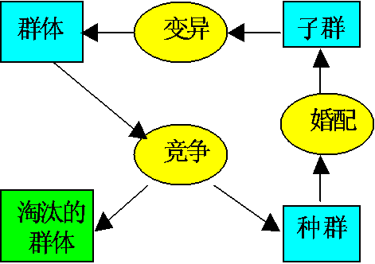
遗传算法
遗传算法的产生
适者生存：最适合自然环境的群体往往产生了更大的后代群体。
生物进化的基本过程：

Slide 5
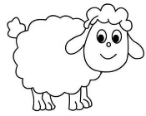
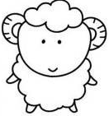
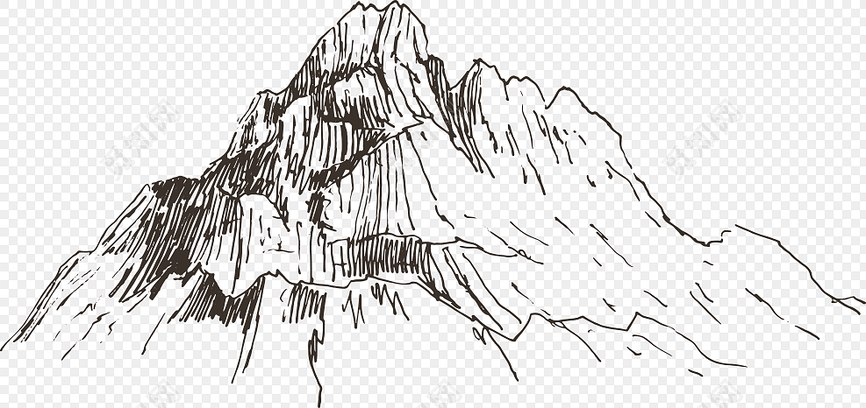
遗传算法
遗传算法（Genetic Algorithm，GA）是进化计算的一部分，是模拟达尔文的遗传选择和自然淘汰的生物进化过程的计算模型，是一种通过模拟自然进化过程搜索最优解的方法。
羊1
羊2
羊3
羊4
羊5
羊6
. . .

Slide 6
遗传算法
轮盘赌选择法（Roulette Wheel Selection）
羊1+羊3=》新羊（繁殖+变异）
0.4
选择50只适应度好的羊+50只新羊
=100只羊
0.05
0.08
0.12
0.2
0.15
0.3
0.7
羊1
羊2
羊3
羊4
羊5
羊6
0.4 | 0.2 | 0.15 | 0.12 | 0.08 | 0.05

Slide 7
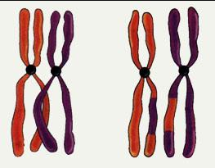
遗传算法
繁殖（marry 婚配，交叉）
个体：
染色体：每个个体可有多个染色体，一条染色体一个二进制编码
总群（群体）
1 | 0 | 1 | 0 | 1 | 1

Slide 8
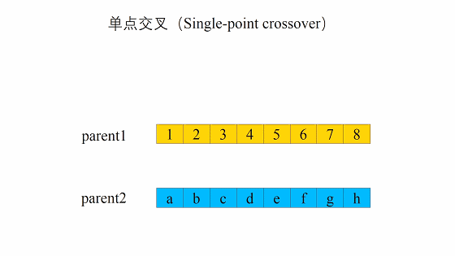

遗传算法
交叉算子
一点交叉(single-point crossover)：在个体串中随机设定一个交叉点，实行交叉时，该点前或后的两个个体的部分结构进行互换，并生成两个新的个体。
二点交叉(two-points crossover)：随机设置两个交叉点，将两个交叉点之间的码串相互交换。

Slide 9

遗传算法
多点交叉(multi-point crossover)：多点交叉或称广义交叉，是指在个体染色体中随机设置多个交叉点，然后进行基因交换。其操作过程与单点交叉和两点交叉相类似。

Slide 10
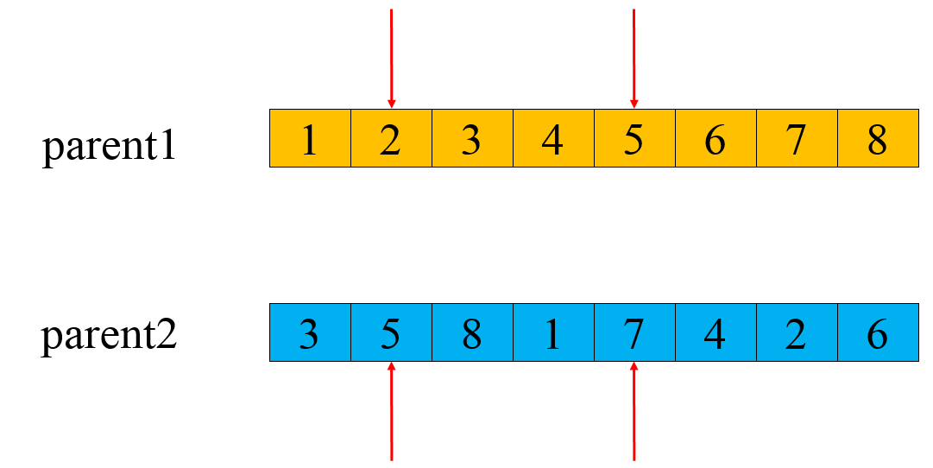
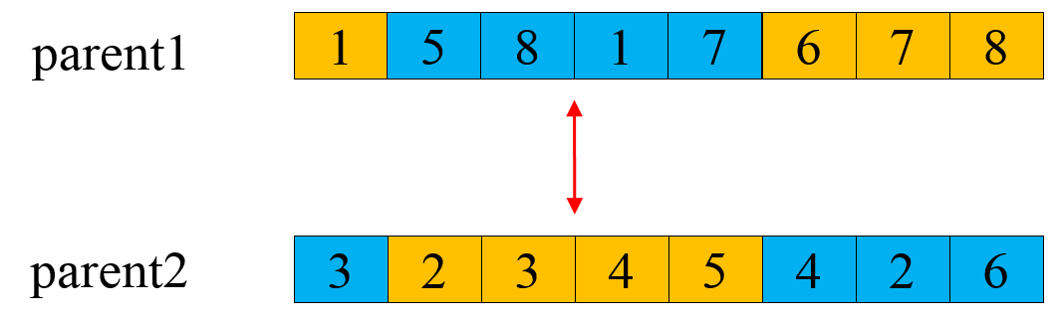
遗传算法
修订方法：部分匹配交叉（Partially-matched crossover，PMX）
部分匹配交叉保证了每个染色体中的基因仅出现一次，通过该交叉策略在一个染色体中不会出现重复的基因，所以PMX经常用于旅行商（TSP）或其他排序问题编码。。
Step1：随机选择一对染色体（父代）中几个基因的起止位置（两染色体被选位置相同）。
Step2：交换这两组基因的位置。

Slide 11
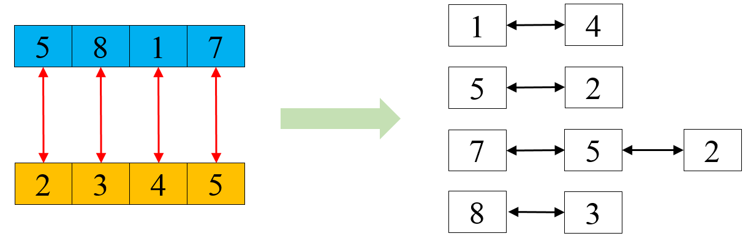
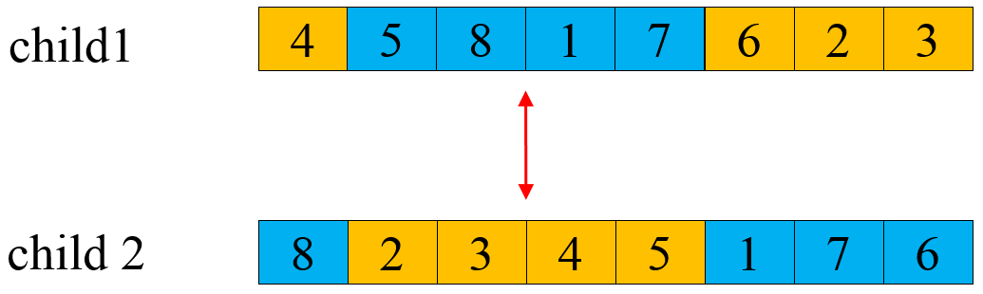
遗传算法
最终结果：
Step3修订：做冲突检测，根据交换的两组基因建立一个映射关系。所有冲突的基因都会经过映射，保证形成的新一对子代基因无冲突
Notes:
未交换部分与交换部分作冲突检测，有冲突则未交换部分进行互换(黄蓝互换)

Slide 12
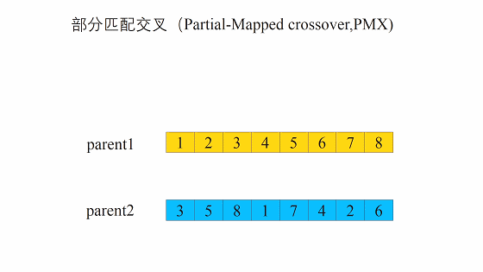
遗传算法

Slide 13
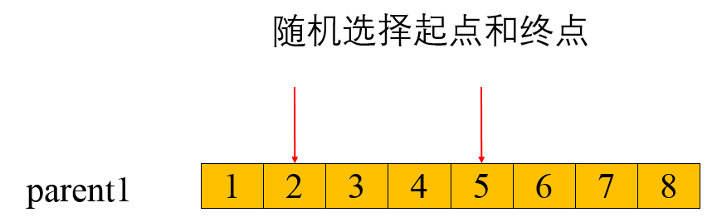
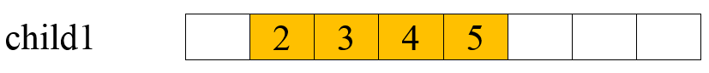
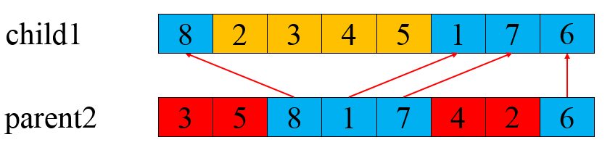
遗传算法
顺序交叉（Order Crossover，OX）
Step1：与PMX相同，随机选择一对染色体（父代）中几个基因的起止位置（两染色体被选位置相同）。
Step2：生成一个子代，并保证子代中被选中的基因的位置与父代相同。
Step3：先找出第一步选中的基因在另一个父代中的位置，再将其余基因按顺序放入上一步生成的子代中。

Slide 14
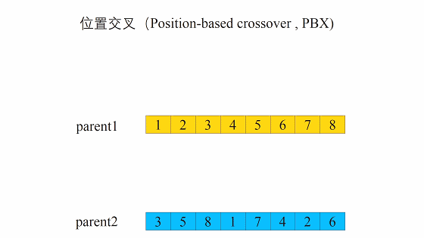
基于位置的交叉（Position-based Crossover，PBX）

Slide 15
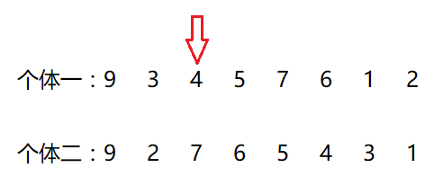
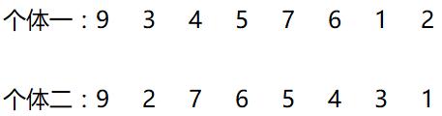
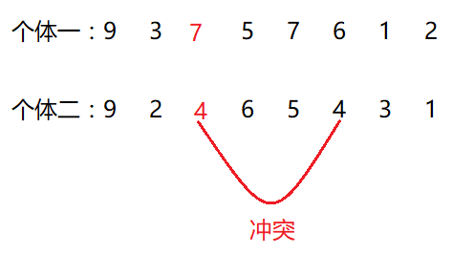
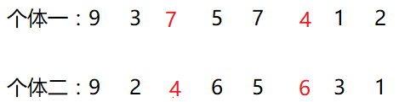
循环交叉

Slide 16
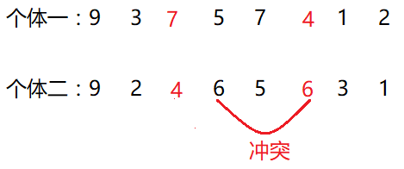
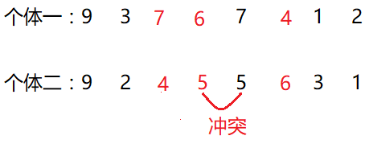
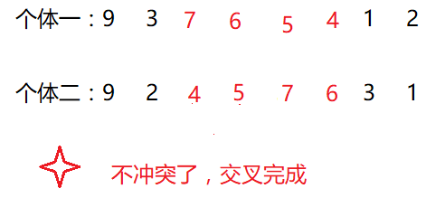

Slide 17
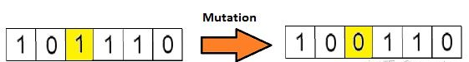
遗传算法
变异mutation（基因突变）

Slide 18
遗传算法

Slide 19
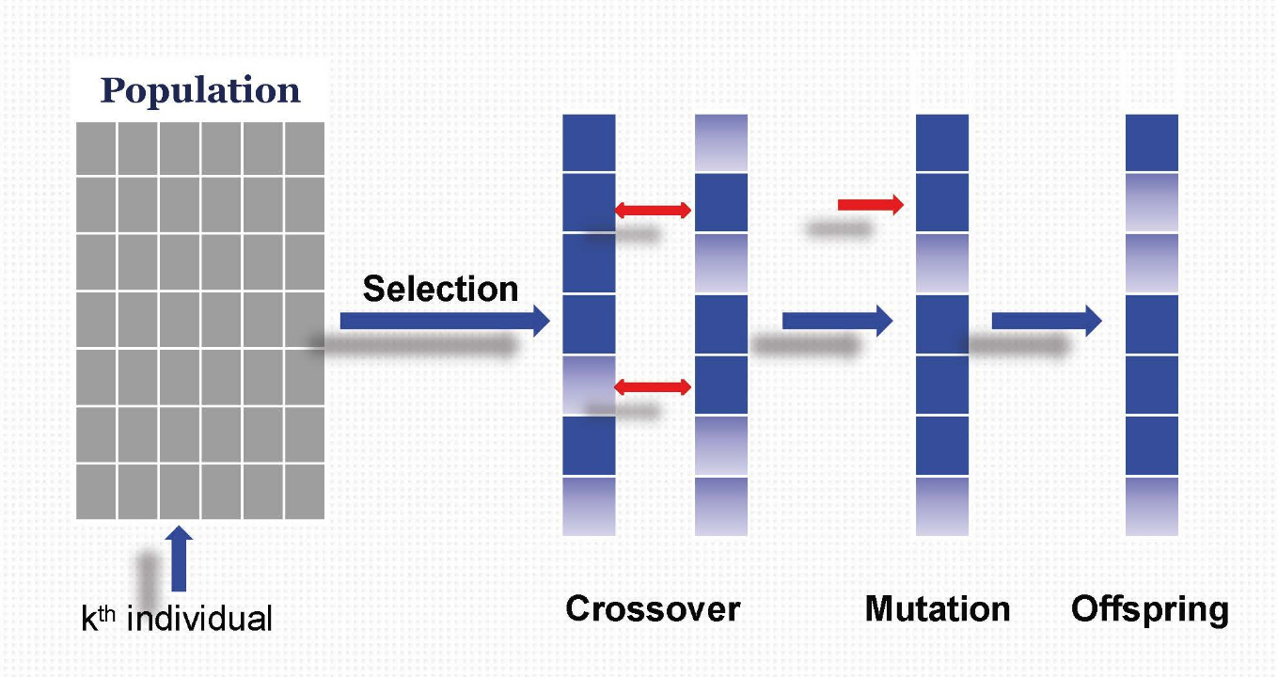
GA的基本原理

Slide 20
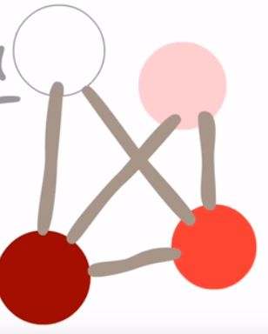
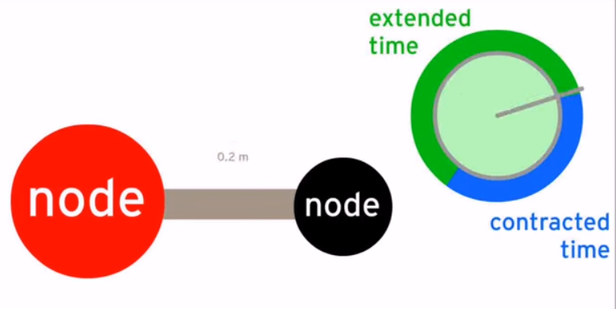
遗传算法
遗传算法的网上经典示例：生命模拟器
Node，腿，圆圆的东西,颜色越深表示和地面的摩擦力越大
Muscal，肌肉，连接圆圈的粗线，颜色越深越粗的肌肉表示更有力量，而且每一条肌肉都有不同的原始长度。肌肉越强，他就越有能力拉动连接的两个Node
还有最重要的下图：时钟。也就是这些肌肉有拉长的时间和收缩的时间。在拉长时间，肌肉总想让两腿之间距离变远，收缩时间肌肉又想让腿之间距离近。
来源：https://zhuanlan.zhihu.com/p/35986593

Slide 21
遗传算法
遗传算法与最优化问题：
遗传算法基本思想
在求解问题时从多个解开始，然后通过一定的法则进行逐步迭代以产生新的解。

Slide 22
遗传算法
遗传算法的基本流程：
通过随机方式产生若干由确定长度编码的初始群体；
通过适应度函数对每个个体进行评价，用轮盘赌方式选择适应度值的个体参与遗传操作，适应度低的个体被淘汰；
经遗传操作（复制、交叉、变异）的个体集合形成新一代种群，直到满足停止准则；
将后代中变现最好的个体作为遗传算法的执行结果。

Slide 23
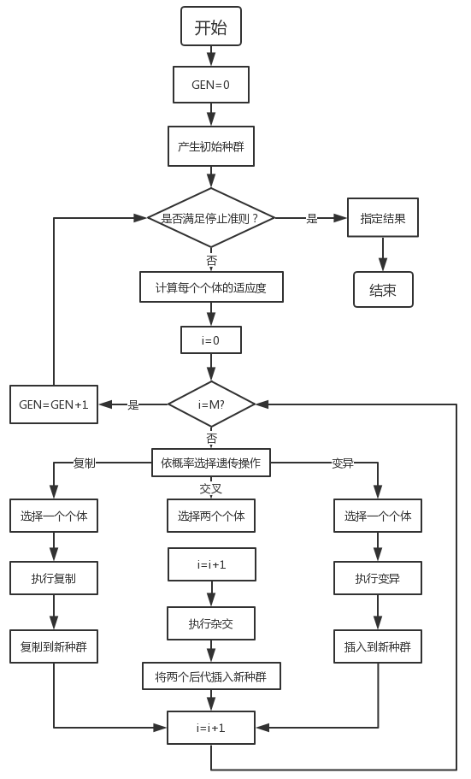
遗传算法

Slide 24
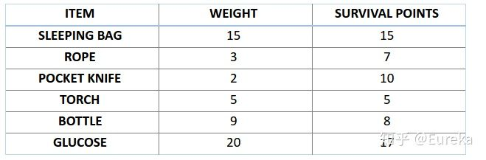
遗传算法
遗传算法具体步骤：
例：假设你需要出去野营，但你只能背一个限重 30 公斤的背包。现在你有不同的必需物品，它们每一个都有自己的「生存点数」（具体在下表中已给出）。因此，你的目标是在有限的背包重量下，最大化你的「生存点数」（01背包问题）。

Slide 25
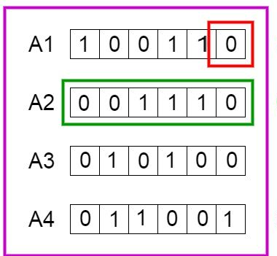
初始种群设置：设置初始群体为4个，随机产生。
适应度函数:设计适应度的函数为物品的总生存点数.同时还要计算物品的重量，超过30公斤的直接淘汰。
生存点数
基因
28
染色体
23
12
注意：这里的初始个数的选择要视具体情况而定，如果初始数量太少可能会导致在向量空间中覆盖面积过小而导致收敛到了非最优解就终止了算法
种群
34

Slide 26
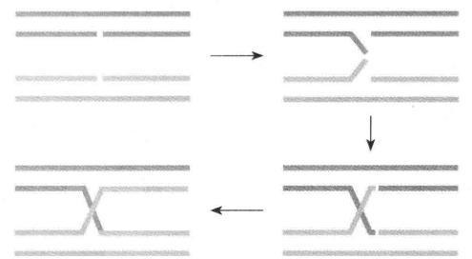
遗传算法
选择:对剩下的染色体进行一个用类似轮盘赌来进行遴选的过程，每次轮盘转动中奖的基因组就允许繁殖一次，如果一次都没中的基因组将无法得到延续。而遴选的原则是从生物多样化中进行挑选，淘汰比较弱的是可以的，但不建议淘汰的比例太大。
交叉:被轮盘赌选中的基因需要进行基因重组产生下一代
基因突变:

Slide 27
遗传算法
遗传算法的应用：
二元函数的最大值求解
TSP问题

Slide 28
遗传算法的应用
二元函数的最大值求解：
基本思路：生成了200个随机的（x,y）对，将(x, y)坐标对带入要求解的函数F(x,y)中，根据适者生存，我们定义使得函数值f(x,y)越大的(x,y)对越适合环境，从而这些适应环境的(x,y)对更有可能被保留下来，而那些不适应该环境的(x,y)则有很大几率被淘汰，保留下来的点经过繁殖产生新的点，如此进化下去最后留下的大部分点都是适应环境的点。
关键点：如何将实数编码为一个向量表示。
${f\left(x,y\right)=3(1−x)}^{2}e^{−x^{2}−{(y+1)}^{2}}−10\left(\frac{x}{5}−x^{3}−y^{5}\right)e^{−x^{2}−y^{2}}−{\frac{1}{3}}^{e^{−({x+1)}^{2}−y^{2}}}$x∈[−3,3],y∈[−3,3]

Slide 29
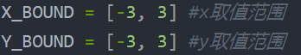
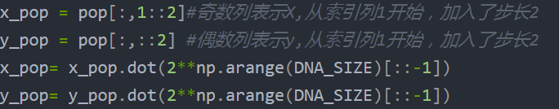
遗传算法
个体的编码：染色体分为两段，表示两个实数x,y 一共用48位二进制编码，其中x用24个奇数位表示，y用24个偶数位表示。
种群初始化：每行编码为一个个体的染色体，染色体矩阵表示种群，数目一般由经验值得到。
解码：
DNA_SIZE = 24 POP_SIZE = 300
pop = np.random.randint(2, size=(POP_SIZE, DNA_SIZE*2))#随机产生种群二进制编码
def translateDNA(pop):#由二进制编码投影到要求范围内
x_pop = pop[:,1::2]#奇数列表示X
y_pop = pop[:,::2] #偶数列表示y
x = x_pop.dot(2**np.arange(DNA_SIZE)[::-1])/float(2**DNA_SIZE-1)*(X_BOUND[1]-X_BOUND[0])+X_BOUND[0]
y = y_pop.dot(2**np.arange(DNA_SIZE)[::-1])/float(2**DNA_SIZE-1)*(Y_BOUND[1]-Y_BOUND[0])+Y_BOUND[0]
return x,y
0 1023
-3 3
1）获取X,Y，将二进制串按权展开，将二进制数转化为十进制数
2）将转换后的实数压缩到[0,1]之间的一个小数
x_num= x_pop/float(2**DNA_SIZE-1)#映射为x范围内的数
y_num= x_pop/float(2**DNA_SIZE-1) #映射为y范围内的数
3）投影到[-3，3]
x_ = x_num * (X_BOUND[1] - X_BOUND[0]) + X_BOUND[0] #映射为x范围内的数
y_ = y_num * (Y_BOUND[1] - Y_BOUND[0]) + Y_BOUND[0] #映射为y范围内的数
其中，x_num,y_num取值范围为[0,1]
Notes:
如果 DNA_SIZE 是 5，那么 np.arange(DNA_SIZE)[::-1] 会返回 [4, 3, 2, 1, 0]

Slide 30
遗传算法
根据适应度选择：
交叉：
def select(pop, fitness): # nature selection according to pop's fitness
idx = np.random.choice(np.arange(POP_SIZE), size=POP_SIZE, replace=True, p=(fitness)/(fitness.sum()) )
return pop[idx]
CROSSOVER_RATE=0.7
def crossover_and_mutation(pop, CROSSOVER_RATE = 0.8):
new_pop = []
for father in pop: #遍历种群中的每一个个体，将该个体作为父亲
child = father #孩子先得到父亲的全部基因
if np.random.rand() < CROSSOVER_RATE:#产生子代时不是必然发生交叉，而是以一定的概率发生交叉
mother = pop[np.random.randint(POP_SIZE)] #种群中选择另一个个体，并将该个体作为母亲 cross_points = np.random.randint(low=0, high=DNA_SIZE*2) #随机产生交叉的点
child[cross_points:] = mother[cross_points:] #孩子得到位于交叉点后的母亲的基因
mutation(child) #每个后代有一定的机率发生变异
new_pop.append(child)
return new_pop

Slide 31
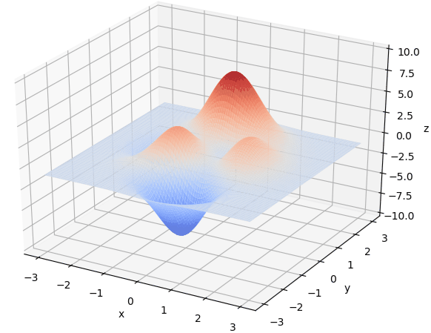
遗传算法
变异：
def mutation(child, MUTATION_RATE=0.003):
if np.random.rand() < MUTATION_RATE: #以MUTATION_RATE的概率进行变异
mutate_point = np.random.randint(0, DNA_SIZE) #随机产生一个实数，代表要变异基因的位置
child[mutate_point] = child[mutate_point]^1 #将变异点的二进制为反转
该例题来源：https://blog.csdn.net/ha_ha_ha233/java/article/details/91364937

Slide 32
遗传算法
TSP问题
例：假定10个城市的位置坐标如下表所示，寻找一条最短的遍历10个城市的路径。
城市编号 | X坐标 | Y坐标 | 城市编号 | X坐标 | Y坐标
1 | 16.47 | 96.10 | 6 | 17.20 | 96.29
2 | 16.47 | 94.44 | 7 | 16.30 | 97.38
3 | 20.09 | 92.54 | 8 | 14.05 | 98.12
4 | 22.39 | 93.37 | 9 | 16.53 | 97.38
5 | 25.23 | 97.24 | 10 | 21.52 | 95.59

Slide 33
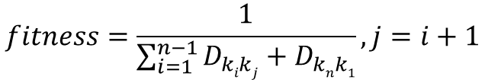
遗传算法
算法流程：
编码：n个城市，染色体分n段，每段为对应城市的编号，例：[1，10，2，4，5，6，7，8，3，9]
种群初始化：根据城市数量确定，一般取值在50-200间浮动。
适应度函数：选择适应度尽可能大的染色体。
选择：根据适应度选择，具体实现可参考上例。
$$fitness=\frac{1}{\sum_{i=1}^{n−1}{D_{kikj}}+D_{knk1}},j=i+1$$
D为两个城市间的距离
k
[1，10，2，4，5，6，7，8，3，9]
1 2 3 4 5 6 7 8 9 10

Slide 34
遗传算法
交叉：两点交叉
在[1,10]区间内产生两随机整数r1,r2,确定两位置，对两位置的中间数据进行交叉，如r1=4,r2=7：
重复城市编号利用中间段对应关系映射
9 | 5 | 1 | 3 | 7 | 4 | 2 | 10 | 8 | 6
10 | 5 | 4 | 6 | 3 | 8 | 7 | 2 | 1 | 9
*
9 | 5 | 1 | 6 | 3 | 8 | 7 | 10 | 8 | 6
10 | 5 | 4 | 3 | 7 | 4 | 2 | 2 | 1 | 9
*
*
*
9 | 5 | 1 | 6 | 3 | 8 | 7 | 10 | 4 | 2
10 | 5 | 8 | 3 | 7 | 4 | 2 | 6 | 1 | 9

Slide 35
遗传算法
变异：
随机选取两点，进行位置对换
逆转操作:改善遗传算法的局部搜索能力,经过逆转后,适应度有提高才接受.
[1，10，2，4，5，6，7，8，3，9]
[9，10，2，4，5，6，7，8，3，1]
[9，5，1，7，3，8，6，10，4，2]
[9，5，1，8，3，7，6，10，4，2]

